Slide 1
МОНИТОРИНГ ПАЦИЕНТОВ с ВПС
Ванеев О.Н.
Кошкин Н.Г.
Калесников Д.С.
Notes:
Д.: Здравствуйте уважаемые участники и зрители нашей конференции
Н.: Здравствуйте.
<…>
Рассказать о причинах начала работы с проектом (дополнительное изучение новых технологий, подготовка к дипломной работе, попытка заявить о себе, …)
Рассказать о важности данной проблемы…
Перейти к рассказу о предметной области на уровне as-is

Slide 2
Предметная область (AS-IS)
Notes:
Нексолько
Описание работы системы, в том виде, в каком она есть сейчас

Slide 3
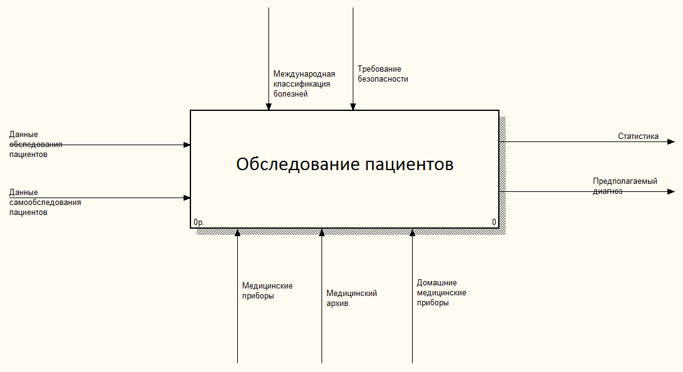
Предметная область (TO-BE)
Notes:
Описание системы такой, какой она должна быть по нашему мнению.
Одним из основных процессом в системе является обследование пациентов. Согласно словарю на сайте Академик http://dic.academic.ru/dic.nsf/enc_medicine/20694/%D0%9E%D0%B1%D1%81%D0%BB%D0%B5%D0%B4%D0%BE%D0%B2%D0%B0%D0%BD%D0%B8%D0%B5
обследованием больного является комплекс исследований, направленных на выявление индивидуальных особенностей больного, установление диагноза болезни, обоснование рационального лечения, определение прогноза.
Входными данными для данного процесса являются данные первичного осмотра, совершенные врачом, либо самим пациентом.
К механизмам, на которых базируется процесс обследования можно отнести медицинские приборы, медицинский архив, домашние медицинские приборы.
На выходе работы системы мы получаем статистику наблюдений за пациентом, а также предполагаемый диагноз. Первоначально предполагается, что диагноз будет выставлять доктора на основе результатов исследований и автоматического мониторинга (т.е. сделанных на основе собранной статистики медицинских выводов).
В качестве управляющих воздействий можно отметить следующие.
Требования безопасности …….
Международная классификация болезней - документ, используемый как ведущая статистическая и классификационная основа в здравоохранении. Периодически (раз в десять лет) пересматривается под руководством ВОЗ. МКБ является нормативным документом, обеспечивающим единство методических подходов и международную сопоставимость материалов.

Slide 4
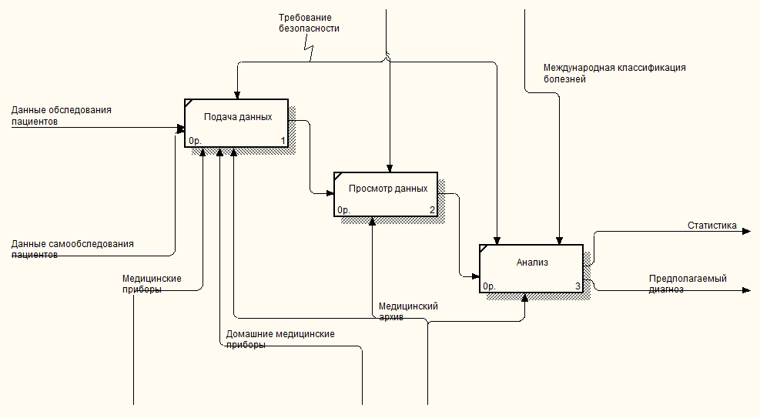
Обследование пациентов(to-be)
Notes:
После декомпозиции процесса обследования получаем три больших подпроцесса.
Подача данных ….. Запись в БД данных от пациентов и врачей ….
Просмотр данных ….. Просмотр ВСЕХ накопленных о пациенте медицинских данных …. Например в случае, когда доктор собирается выставить диагноз на основе многолетней статистики.
Также здесь можно произвести некоторую выборку результатов мониторинга.
Анализ. Отобрав и просмотрев необходимые медицинские данные лечащий врач, либо система отправляют данные на анализ.. ….. Процесс анализа включает …

Slide 5
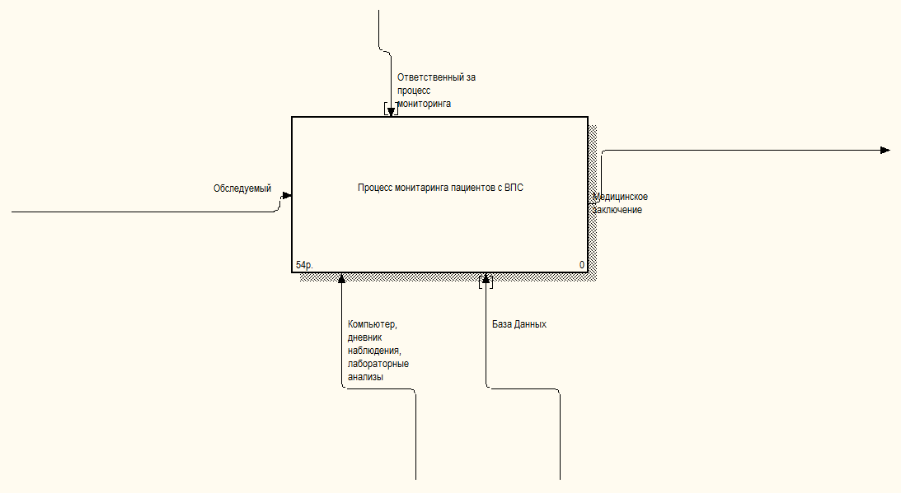
Мониторинг пациентов (to-be)
Notes:
Главным процессом самой разрабатываемой ИС является процесс мониторинга пациентов. ….. Данный процесс является длительным процессом, если так можно выразиться – само итерируемый (подробнее об этом далее).
На вход системы мы подаем непосредственно обследуемого, а на выходе получаем медицинское заключение. При этом используются следующие механизмы: компьютер.
Дневник наблюдения …. – кратко рассказать о нем …..
Лабораторные анализы … - кратко о сути анализов …
Управляют процессом мониторинга – лицо, ответственное за мониторинг.

Slide 6
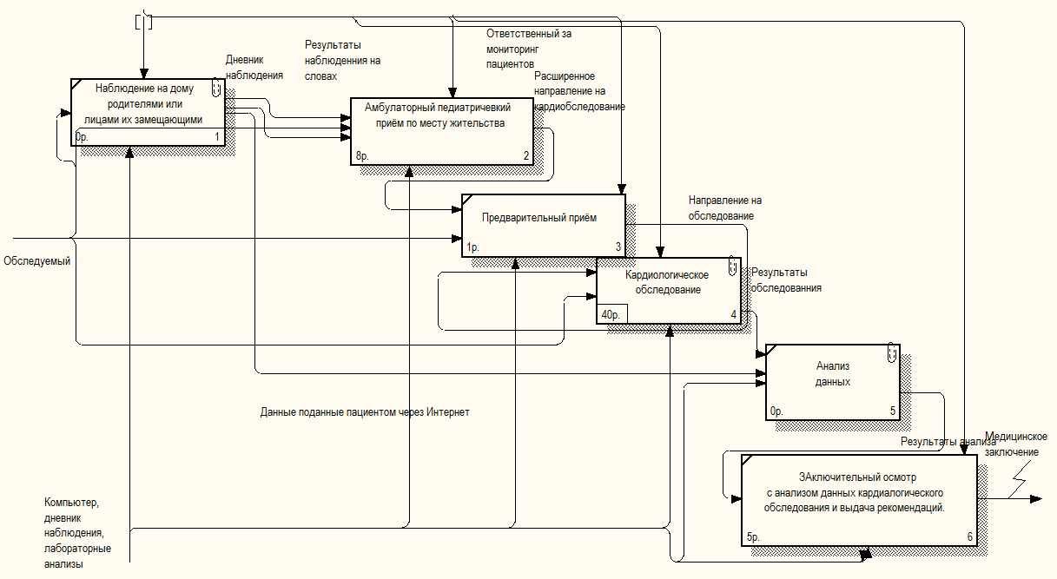
Мониторинг пациентов
Notes:
Процесс мониторинга состоит из ….
.. Кратко о каждом процессе
.. Необходимо упомянуть о цикличности данного процесса

Slide 7
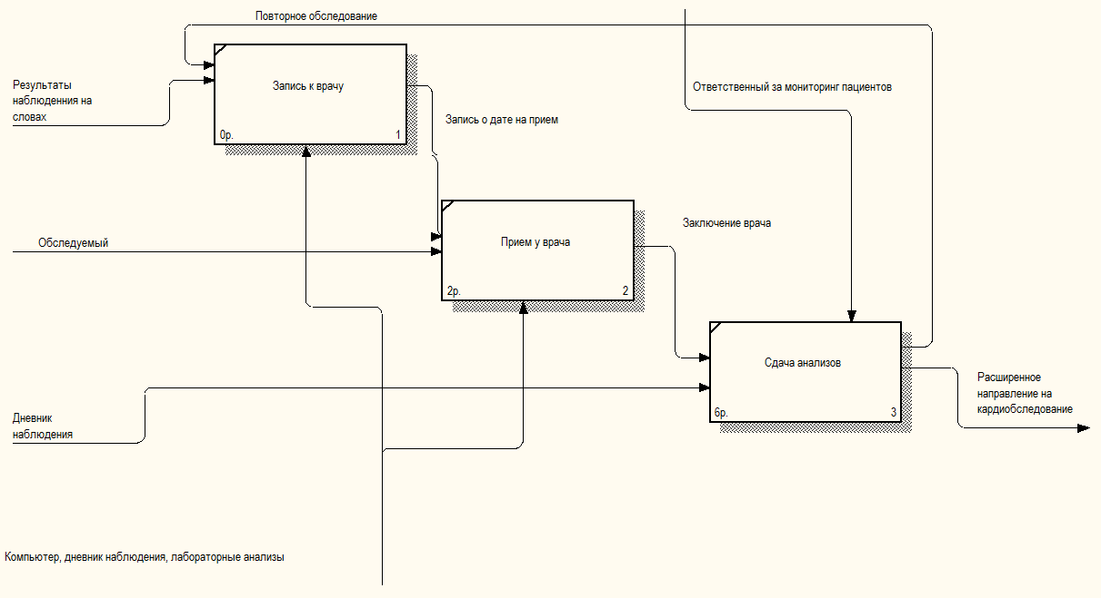
Амбулаторное обследование
Notes:
… озвучить кратко каждый процесс

Slide 8
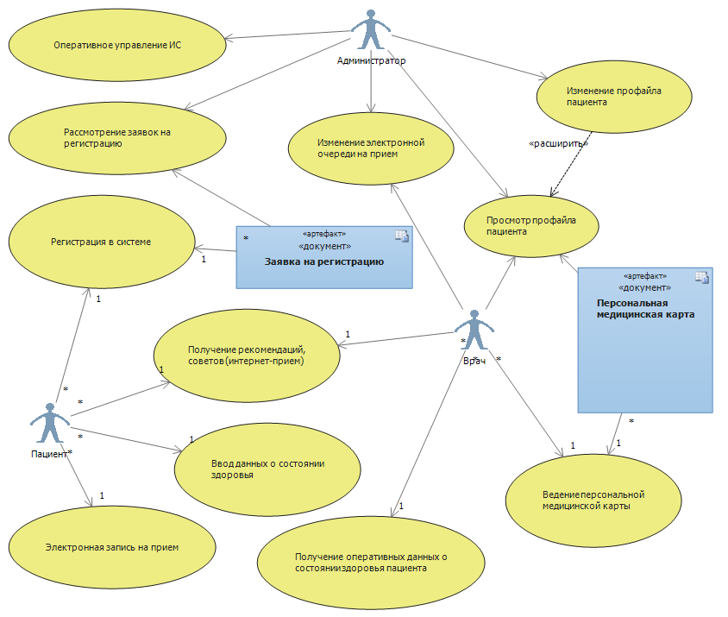
Use-Case diagram
Notes:
Предположительно в системе можно выделить 3 актеров …. Рассказать о каждом вкратце.
Рассказать о каждом варианте использования.

Slide 9
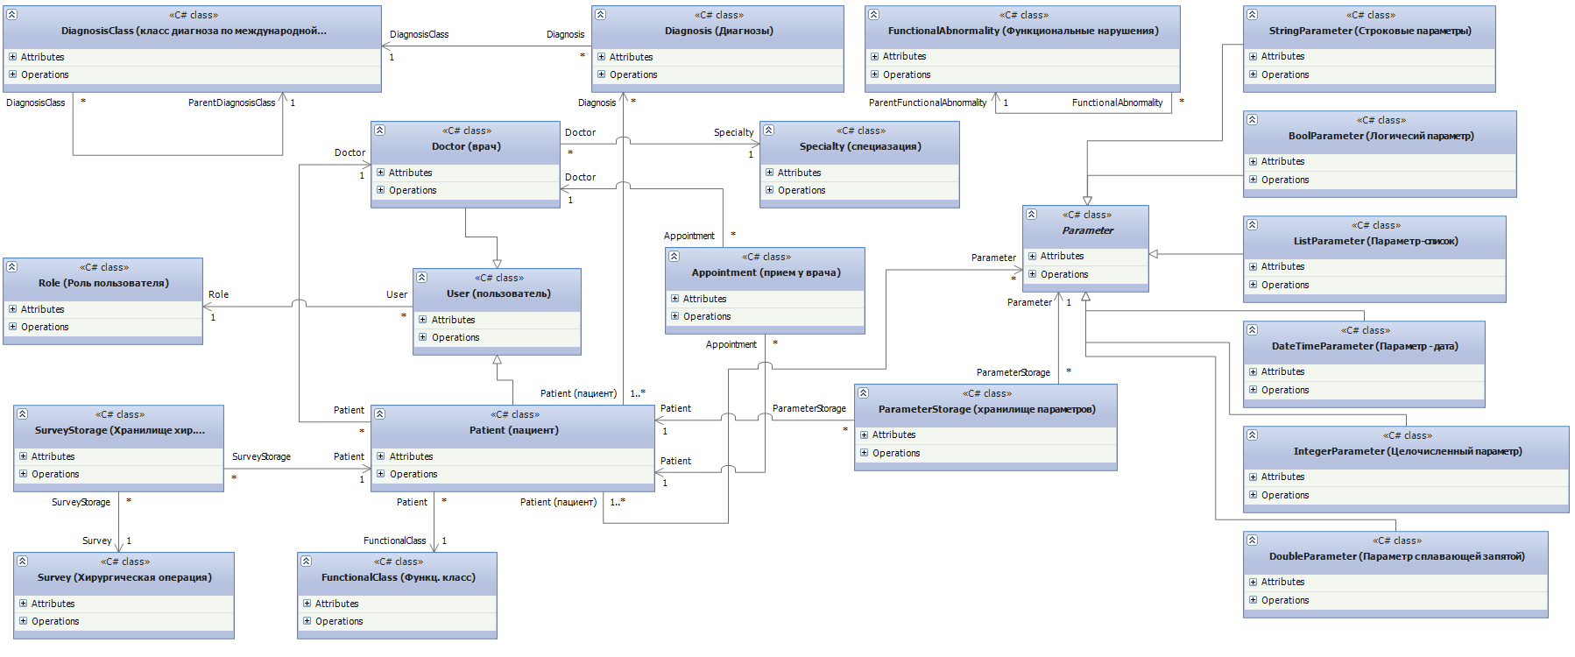
Сущности

Slide 10
Стандарты

Slide 11
Стандарты
Международная статистическая классификация болезней и проблем, связанных со здоровьем
В настоящее время действует Международная классификация болезней Десятого пересмотра (МКБ-10, ICD-10).

Slide 12
Принцип разработки
IDE, VCS, ORM
Notes:
«Теперь расскажем о процессе разработки системы. О том какие технологии и техники используются нами по управлению проектом, его сопровождением.»

Slide 13
Условия разработки
Условия:
даже 2 человека – это уже команда )) ;
удаленная разработка;
управление задачами;
Было бы прекрасно, если мы могли бы:
синхронизировать наши изменения в коде;
централизованно управлять задачами;
получать доступ к исходным кодам в любом месте, где есть интернет;
вести разработку даже при отсутствии постоянного доступа к интернету;

Slide 14
VCS
Система управления версиями
(от англ. Version Control System, VCS или Revision Control System) — программное обеспечение для облегчения работы с изменяющейся информацией. Система управления версиями позволяет хранить несколько версий одного и того же документа, при необходимости возвращаться к более ранним версиям, определять, кто и когда сделал то или иное изменение, и многое другое.
Subversion
Git

Slide 15
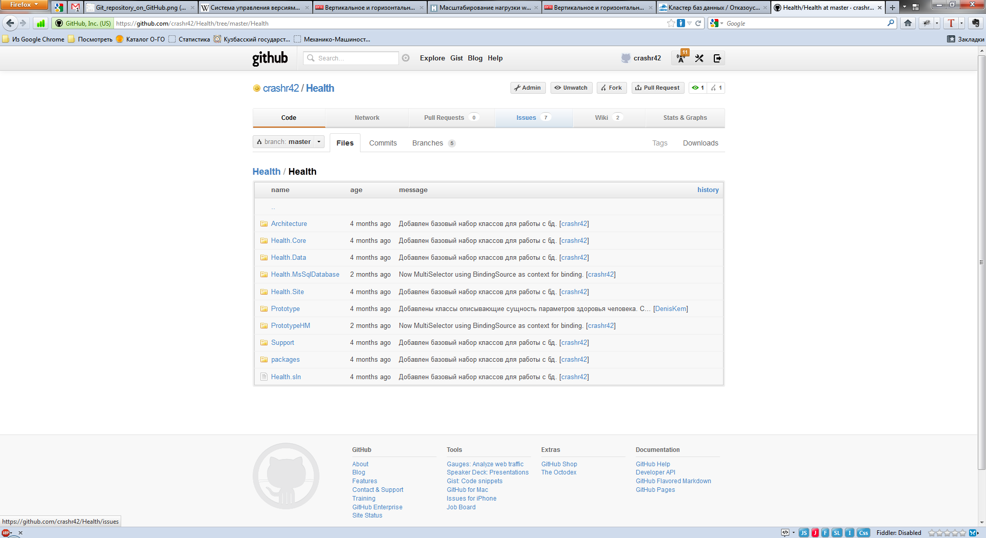
Что делать с остальным?
https://github.com/
GitHub — самый большой веб-сервис для хостинга проектов и их совместной разработки.
Сами разработчики называют GitHub «социальной сетью для разработчиков».
Notes:
http://ru.wikipedia.org/wiki/GitHub
GitHub — самый большой^{[4]} веб-сервис для хостинга проектов и их совместной разработки. Основан на системе контроля версий Git и разработан на Ruby on Rails^{[5]} и Erlang компанией GitHub, Inc (ранее известной как Logical Awesome) разработчиками Крисом Ванстрасом, PJ Хиеттом и Томом Престон-Вернером^{[6]}
Сервис абсолютно бесплатен и предоставляет все возможности (включая SSL^{[7]}) для проектов с открытым исходным кодом, а для частных проектов предлагаются различные платные тарифные планы^{[8]}.
Слоган сервиса — «Social Coding» — на русский можно перевести как «Пишем код вместе». На футболках же печатают совсем другую фразу: «Fork you» («Ответвись!»)^{[9]}. С одной стороны, она похожа на распространённое англоязычное ругательство и намекает на неформальную атмосферу совместной разработки. С другой, эти слова напоминают, что создавать новые форки с Git можно легко и безболезненно — традиционно, к созданию веток разработчики проектов с открытым исходным кодом относятся негативно^{[10]} — а также созвучна названию одной из возможностей Github — очереди форков^{[11]}. Талисманом GitHub выбран осьминогокот (англ. octocat), который впервые появился в короткометражке Octocat Adventure на YouTube^{[12]}.
Возможности
Сами разработчики называют GitHub «социальной сетью для разработчиков». Кроме размещения кода, участники могут общаться, комментировать правки друг друга, следить за новостями знакомых. С помощью широких возможностей Git программисты могут объединять свои репозитории и GitHub предлагает удобный интерфейс для этого и может отобразить вклад каждого участника в виде дерева.
Для проектов есть личные страницы, небольшие Вики и система отслеживания ошибок. Прямо на сервисе можно просмотреть файлы проектов с подсветкой синтаксиса для большинства языков. На платных тарифных планах можно создавать репозитории, доступные только ограниченному кругу пользователей.
Код проектов можно не только скопировать через Git, но и скачать обычный архив с сайта.
Кроме Git, сервис поддерживает получение и редактирование кода через SVN^{[13][14]} и Mercurial.^{[15]}
Ранее Ruby-проекты могли быть автоматически опубликованы в RubyGems-репозитории сервиса, но в октябре 2009 GitHub отказался от этого сервиса.^{[16]}
Также на сайте есть pastebin-сервис gist.github.com для быстрой публикации фрагментов кода.
Популярность
Первый частный репозиторий был создан 12 января 2008. На конец 2011 года в проекте уже было зарегистрировано более 1 млн участников^{[17]} и более 2 млн репозиториев.^{[18]}
В конце 2008 года GitHub получил награду как «Лучший стартап-дебют».^{[19]}
GitHub очень популярен среди Ruby-разработчиков.^{[20]} Многие крупные и важные проекты размещают свои официальные репозитории на этом сервисе:^{[21]}
Facebook^{[22]}
Twitter^{[23]}
HP webOS^{[24]}
Yahoo^{[25]}
Perl^{[26][27]}
Erlang
Scala^{[28][29]}
Ruby on Rails^{[30]}
PHP^{[31]}
JUnit
jQuery
Prototype
MooTools
Microsoft IronRuby

Slide 16
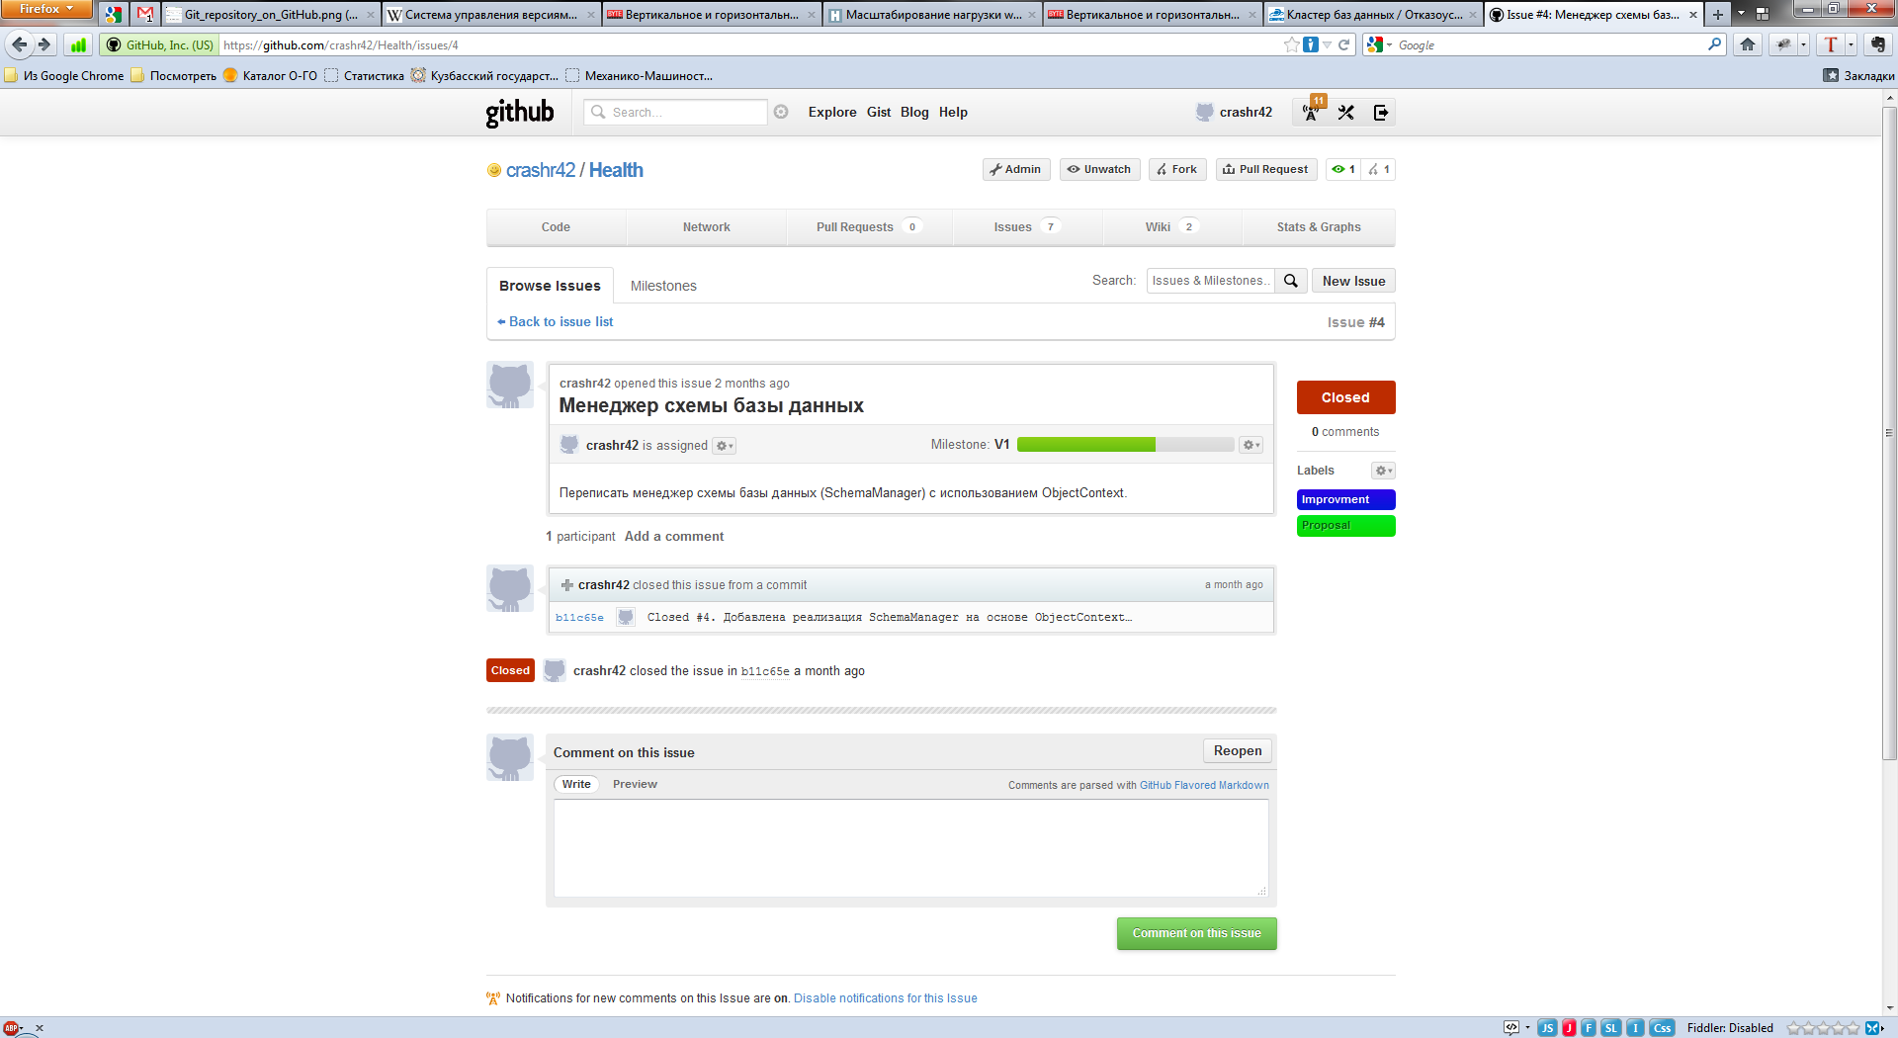
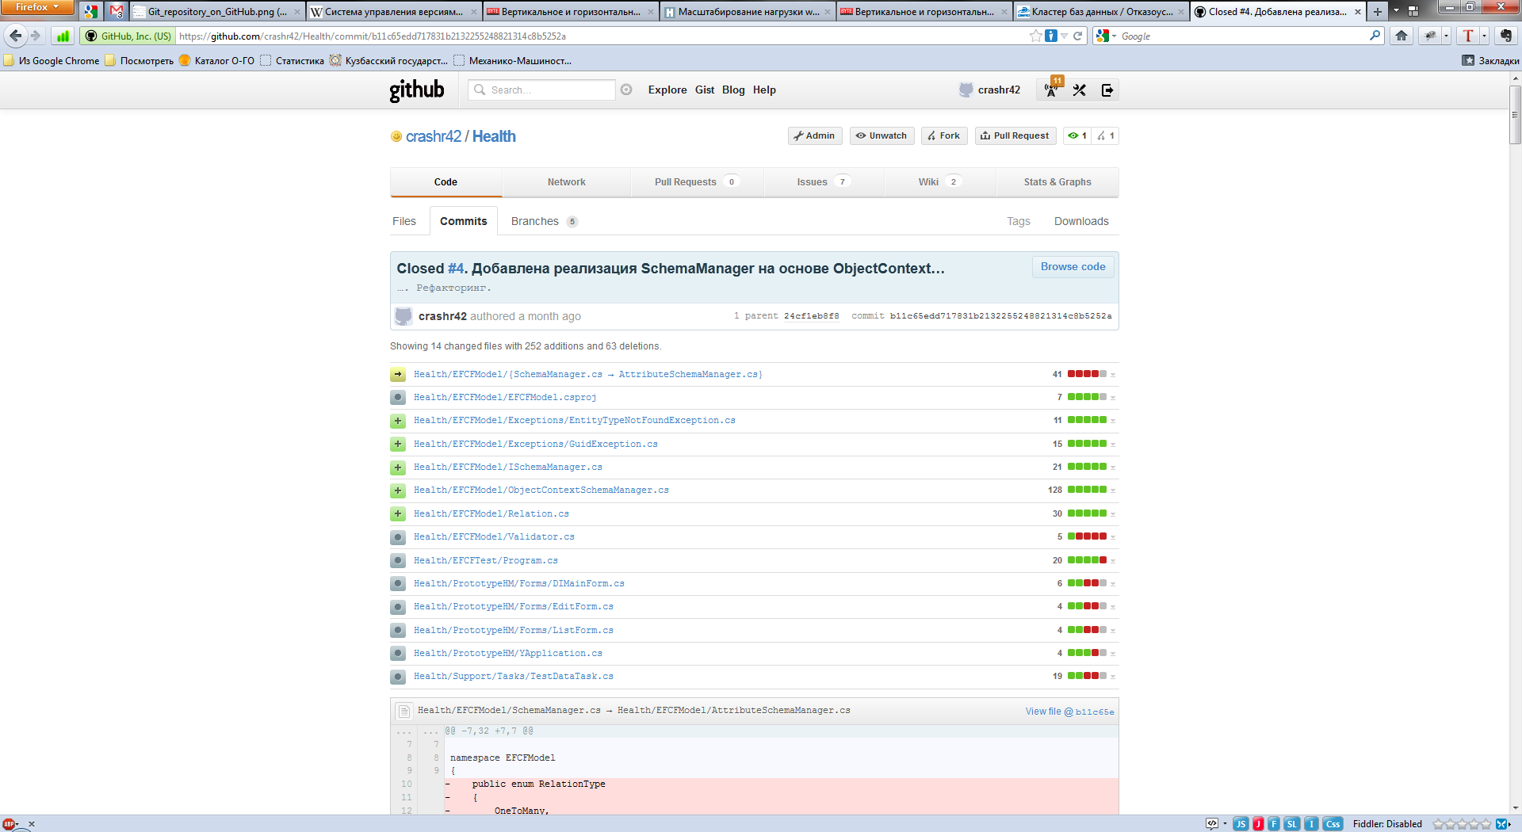
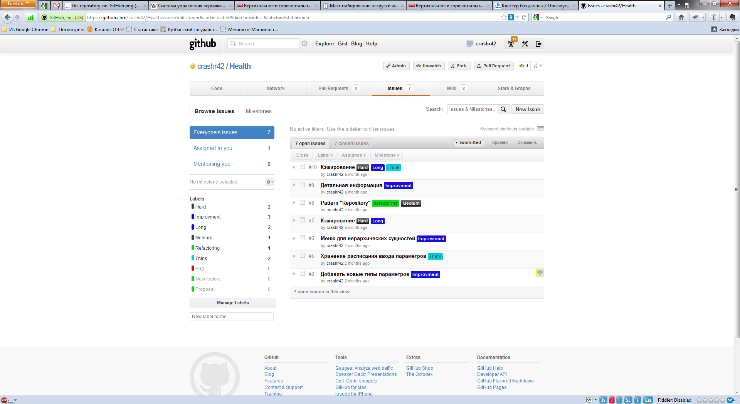
Управление задачами

Slide 17
IDE
Visual studio 2010 + NuGet
Sql Server Management Studio 2008 R2

Slide 18
Архитектура системы
Какая есть? Какая будет? Пожелания ))
Notes:
«Мы рассмотрели принцип разработки. Теперь перейдем к рассмотрение архитектуры нашей системы. Посмотрим что есть на данный момент и что будет. Так же озвучим не которые пожелания для самих себя.»

Slide 19
Какая сейчас?
База данных (Microsoft SQL Server 2008)
Модель (C# библиотека на базе Entity Framework)
Поддержка (Windows console)
Desktop-клиент (Windows Forms)

Slide 20
База данных (Microsoft SQL Server 2008)
Функции
хранение данных;
доступ к данным;

Slide 21
Модель (C# библиотека на базе Entity Framework)
Функции
API для доступа к бд;
синхронизация структуры бд с предметной областью;
<!>бизнес-логика</!>;
Преимущества
избавляет от необходимости писать sql запросы;
<ирония>независимость от конкретной СУБД</ирония>;
контролируемое изменение структуры бд в продакшене;

Slide 22
Какая будет?
База данных (Microsoft SQL Server 2008)
Модель (C# библиотека на базе Entity Framework)
Поддержка
(Windows console)
Web-сервис (WCF)
Web-клиент
(ASP.NET MVC)
Desktop-клиент
(Windows Forms)

Slide 23
База данных (Microsoft SQL Server 2008)
хранение данных
доступ к данным
репликация
зеркалирование

Slide 24
Модель (C# библиотека на базе Entity Framework)
Убираем бизнес-логику!
Функции
API для доступа к базе данных;
синхронизация структуры базы данных с предметной областью;

Slide 25
Web-сервис (WCF)
Бизнес-логика — в разработке информационных систем — совокупность правил, принципов, зависимостей поведения объектов предметной области (области человеческой деятельности, которую система поддерживает). Иначе можно сказать, что бизнес-логика — это реализация правил и ограничений автоматизируемых операций.
Функции
бизнес-логика
авторизация

Slide 26
Хотелось бы ))
Чтобы все работало через интерфейсы.
Преимущества
минимум зависимостей от конкретных реализаций;
Следствия
реализацию компонента системы можно будет изменить на уровне конфигурации;
Почему «хотелось бы»
сложно создать чистый универсальный API;

Slide 27
Прототипирование
Pencil, Reflection, Прототипы, Реализация

Slide 28
Прототипирование
Преимущества:
уменьшение времени, стоимости, рисков
вовлечение пользователя в процесс разработки
Недостатки
смешение прототипа и готовой системы в представлении пользователей
чрезмерное время на создание прототипа
Виды
быстрое
эволюционное
Notes:
http://ru.wikipedia.org/wiki/%D0%9F%D1%80%D0%BE%D1%82%D0%BE%D1%82%D0%B8%D0%BF%D0%B8%D1%80%D0%BE%D0%B2%D0%B0%D0%BD%D0%B8%D0%B5_%D0%BF%D1%80%D0%BE%D0%B3%D1%80%D0%B0%D0%BC%D0%BC%D0%BD%D0%BE%D0%B3%D0%BE_%D0%BE%D0%B1%D0%B5%D1%81%D0%BF%D0%B5%D1%87%D0%B5%D0%BD%D0%B8%D1%8F
Прототипирование программного обеспечения (от англ. prototyping) — этап разработки программного обеспечения (ПО), процесс создания прототи́па программы — макета (черновой, пробной версии) программы, обычно — с целью проверки пригодности предлагаемых для применения концепций, архитектурных и/или технологических решений, а также для представления программы заказчику на ранних стадиях процесса разработки.
Прототип позволяет также получить обратную связь от будущих пользователей, причем, именно тогда, когда это наиболее необходимо: в начале проекта еще есть возможность исправить ошибки проектирования практически без потерь.
Обзор
Процесс создания прототипа обычно состоит из шагов:
Определение начальных требований
Разработка первого варианта прототипа, который содержит только пользовательский интерфейс системы
Изучение прототипа заказчиком и конечными пользователями, получение обратной связи о необходимых изменениях и дополнениях
Переработка и улучшение прототипа: с учетом полученных замечаний и предложений изменяются как спецификации так и прототип, после этого шаги 3 и 4 могут повторяться.
Типы прототипирования
Прототипирование имеет множество различных вариантов. Тем не менее, все методы в какой-то степени основаны на двух основных типах.
Быстрое прототипирование
При быстром прототипировании (англ. rapid prototyping или throwaway prototyping) предполагается, что мы создаем макет, который на каком-то этапе будет оставлен («выброшен») и не станет частью готовой системы.
Основное преимущество такого подхода — в скорости: в ответ на свои требования заказчик почти сразу получает прототип интерфейса, и сразу может уточнить требования, до того как начато написание рабочего кода системы. Стоимость изменения требований на этом этапе очень низкая, поскольку нет кода, который нужно было бы переписывать.
Очень важно, чтобы такое прототипирование было выполнено в кратчайшие сроки, поскольку в данном случае тратятся время и ресурсы на код, который не будет в дальнейшем использован.
Быстрое прототипирование не обязательно выполняется в рамках той же платформы и тех же технологий, что и разрабатываемая система. Для прототипа графического интерфейса пользователя (GUI) могут использоваться как стандартные HTML-страницы, либо прототип может подготавливаться в программе, специально предназначенной для создания макетов (например: Axure RP, Microsoft Expression Blend и др.).
Эволюционное прототипирование
Эволюционное прототипирование (англ. evolutionary prototyping) ставит своей целью последовательно создавать макеты системы, которые будут все ближе и ближе к реальному продукту.
Такой подход имеет то преимущество, что на каждом шаге мы располагаем работающей системой, пусть и не обладающей всей нужной функциональностью, но улучшающейся с каждой итерацией. При этом, не тратятся ресурсы на код, который будет «выброшен».
Эволюционный подход к прототипированию может быть выбран, исходя из предположения, что все необходимые требования к моменту начала разработки неизвестны, и будут определяться по мере создания программы; тогда на каждом этапе мы реализуем лишь те требования, которые известны и ясны. Иногда при этом, разработчики сосредотачиваются на работе только над теми модулями системы, требования на которые уже определены.
В некоторых случаях, когда речь идет о продукте под определенную незанятую нишу, пользователи начинают использовать систему еще до того как она полностью дописана, в ожидании готовой системы, поскольку «недописанная система — это лучше, чем её полное отсутствие».
Преимущества и недостатки
Преимущества применения прототипирования:
уменьшение времени, стоимости, рисков: прототипирование улучшает качество спецификаций; чем позднее проводятся изменения в спецификации, тем они дороже, поэтому, уточнение «чего же пользователи/заказчики хотят на самом деле» на ранних стадиях разработки — снижает общую стоимость.
вовлечение пользователя в процесс разработки: прототипирование вовлекает будущих пользователей в процесс разработки, и позволяет им видеть то, как именно будет выглядеть будущая программа, что позволяет избавиться от возможных расхождений в представлении о программе между разработчиками и пользователями.
Недостатки:
недостаточный анализ: концентрация усилий на ограниченном прототипе может отвлекать разработчиков от надлежащего анализа требований на полную систему.
смешение прототипа и готовой системы в представлении пользователей: пользователи могут подумать, что прототип, который предполагается «выбросить», и есть основа будущей системы. Исходя из этого предположения, пользователи могут требовать от прототипа более точного поведения, могут разочароваться в возможностях разработчиков.
чрезмерное время на создание прототипа: ключевое свойство прототипа — то, что он создается за короткое время. Если разработчики не принимают это во внимание, то они тратят время на создание слишком сложного прототипа, и теряют преимущества от применения прототипирования вообще.
Является спорным, применимо ли прототипирование, в той или иной форме, ко всем типам проектов. Однако, известно, что наибольшие преимущества прототипирование дает при разработке систем, имеющих развитый пользовательский интерфейс. Системам, основная работа которых состоит в вычислениях, например, системам с интерфейсам командной строки, прототипирование почти не дает реальных преимуществ. Хорошие результаты дает прототипирование при проектировании интерфейсов человек-компьютер.

Slide 29
Прототипирование в нашем проекте
Web-клиент
(быстрое)
Desktop-клиент
(эволюционное)
Pencil
(http://pencil.evolus.vn/en-US/Home.aspx)
Hand made

Slide 30
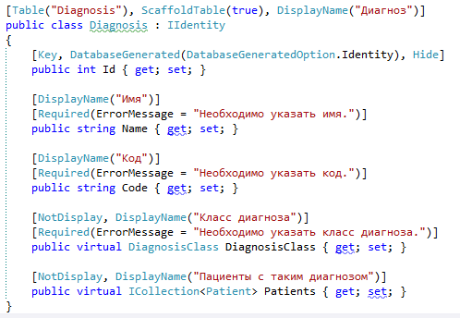
Алгоритм прототипирования Desktop-клиента
Начало
Сущность – диагноз
Notes:
Международная статистическая классификация болезней и проблем, связанных со здоровьем
В настоящее время действует Международная классификация болезней Десятого пересмотра (МКБ-10, ICD-10).

Slide 31
Алгоритм прототипирования Desktop-клиента
Получение всех свойств
Id
Name
Code
DiagnosisClass
Patients

Slide 32

Алгоритм прототипирования Desktop-клиента
Обработка метаданных
NotDisplay – не показываем данное свойство при
выводе данных в табличном виде
DisplayName – отображаемое пользователю имя свойства
Тип – коллекция пациентов

Slide 33
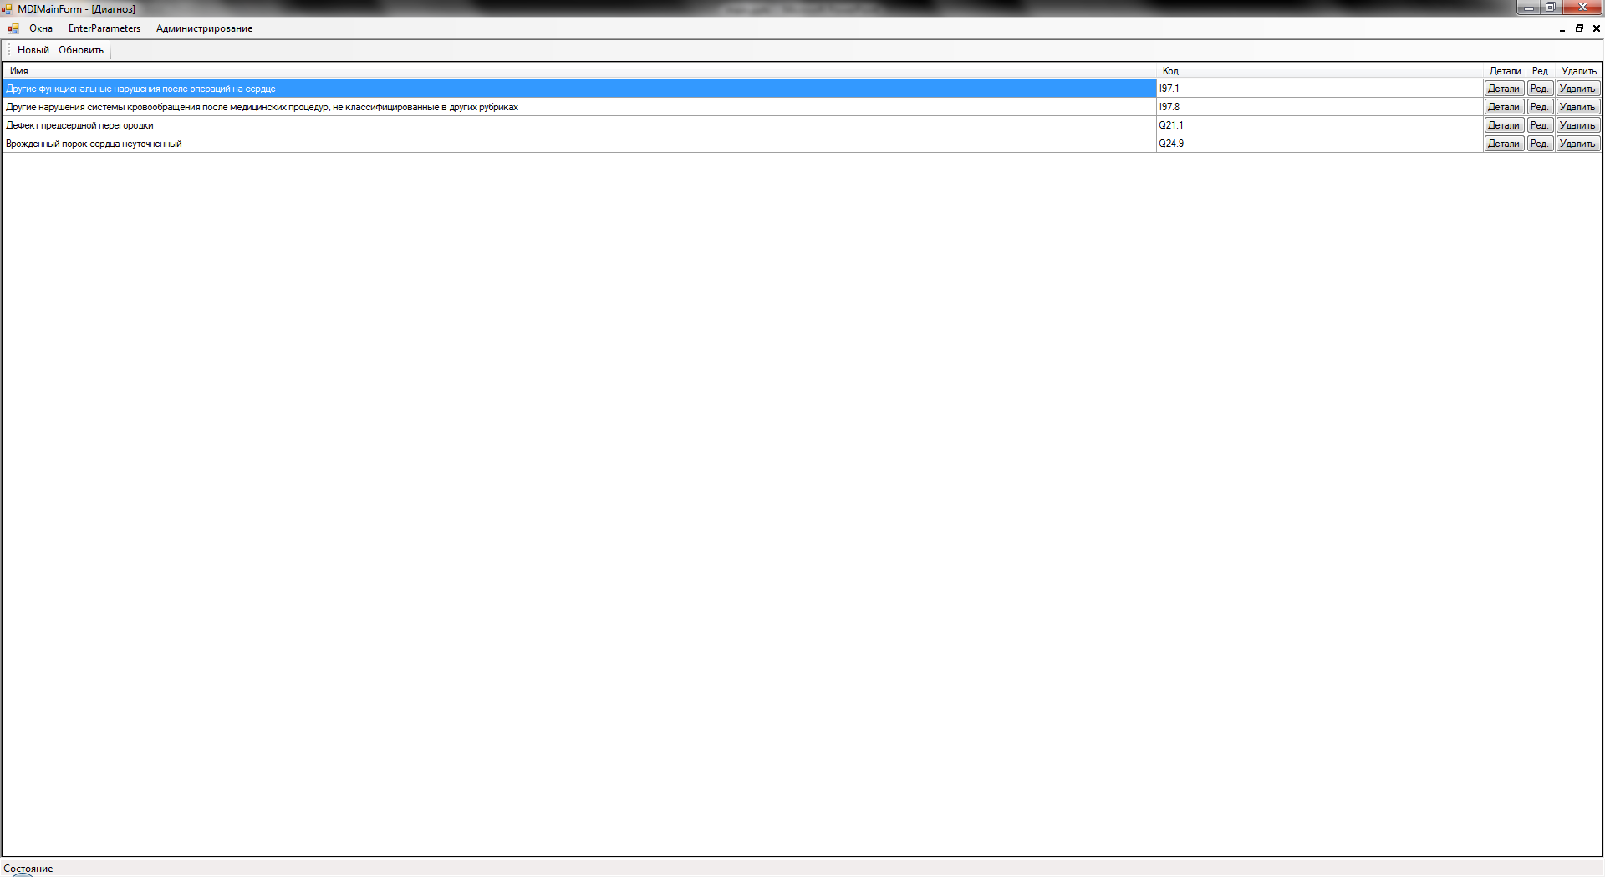
Алгоритм прототипирования Desktop-клиента
Таблица с диагнозами

Slide 34
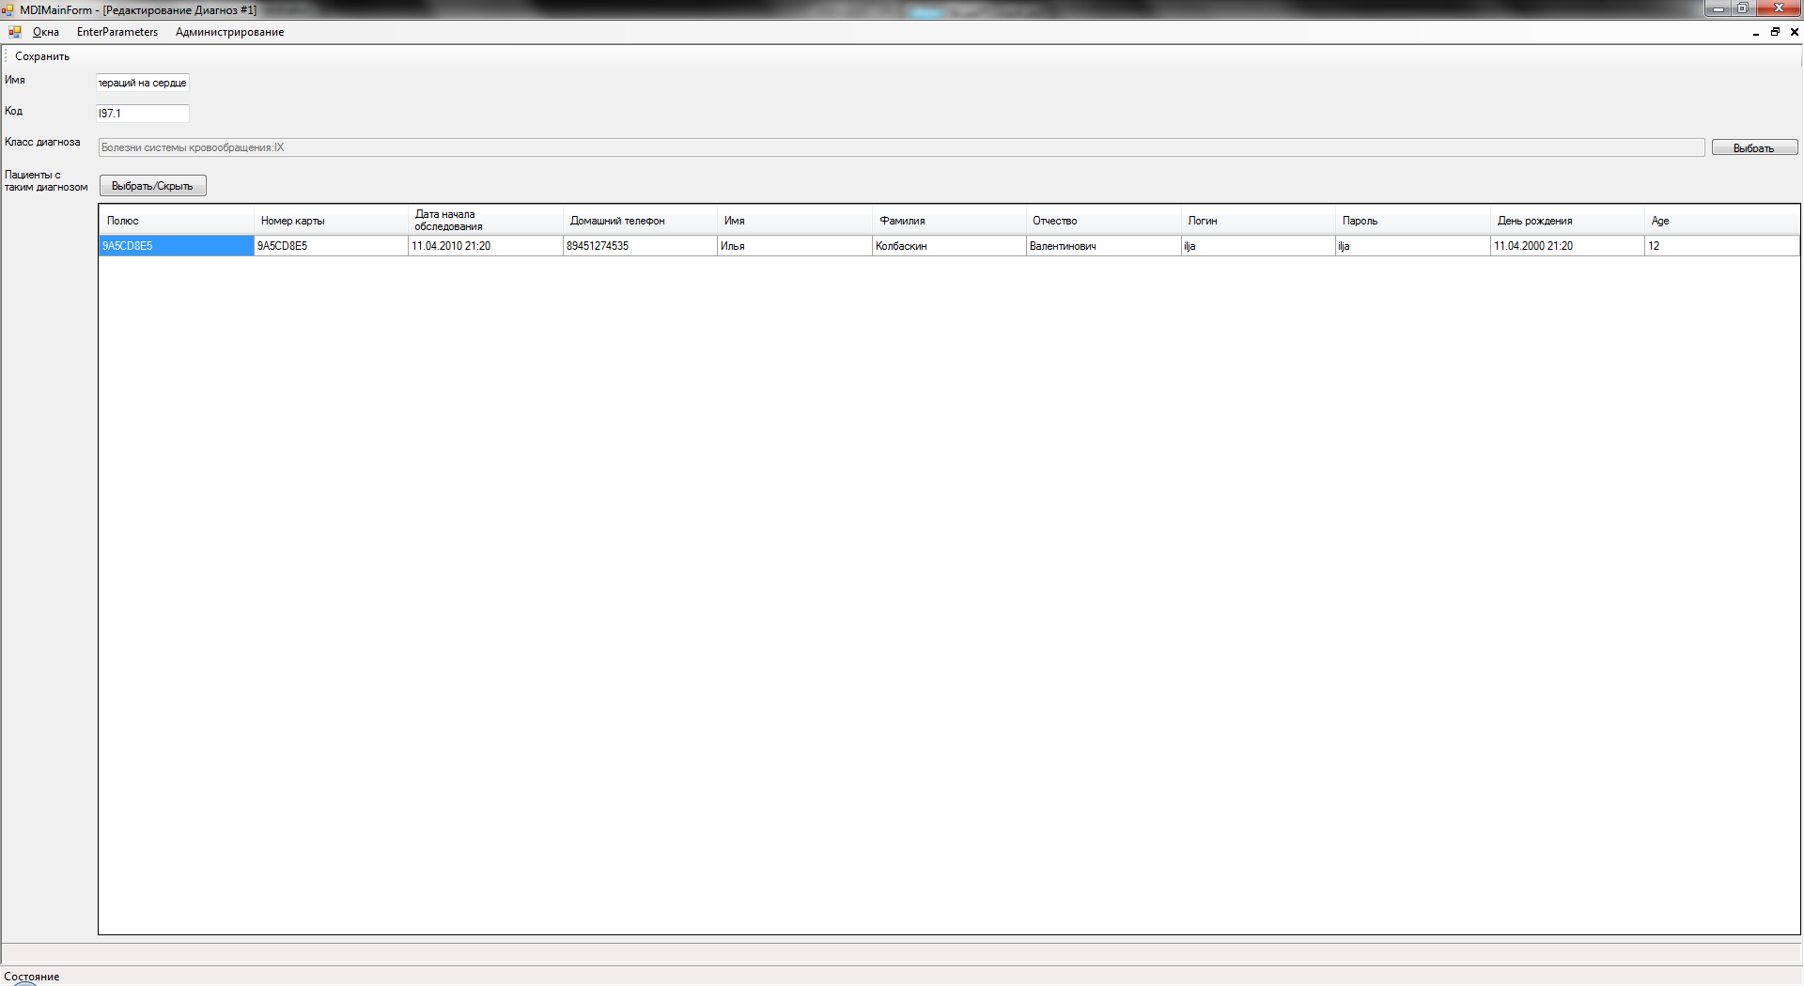
Алгоритм прототипирования Desktop-клиента
Редактирование диагноза

Slide 35
База данных
MSSQL, EntityFramework CodeFirst

Slide 36
Структура
Она генерируется на основе предметной области.
Генерация происходит средствами EntityFramework CodeFirst.

Slide 37
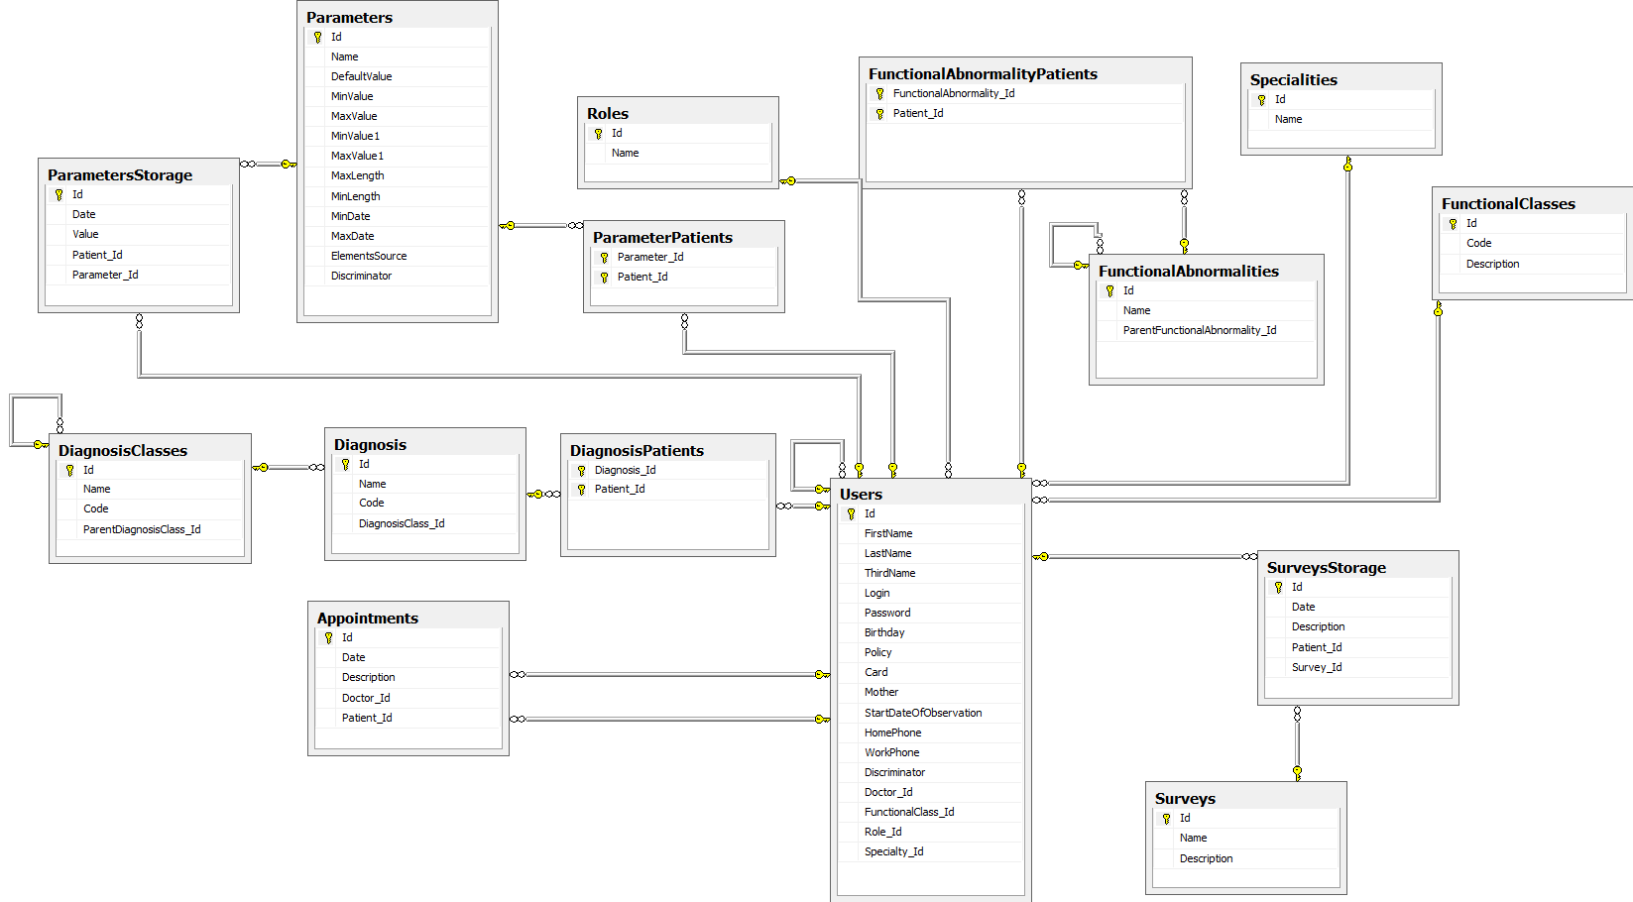
Диаграмма таблиц БД

Slide 38
экранные формы
WEB-приложение (для пациентов и удаленного доступа)

Slide 39
Карта форм
Главная страница
Подача заявки
Вход в систему
Подтверждение о
подаче заявки
Личный кабинет
пациента
Календарь
Ввод параметров
Ближайшие дела
Общение с врачом

Slide 40
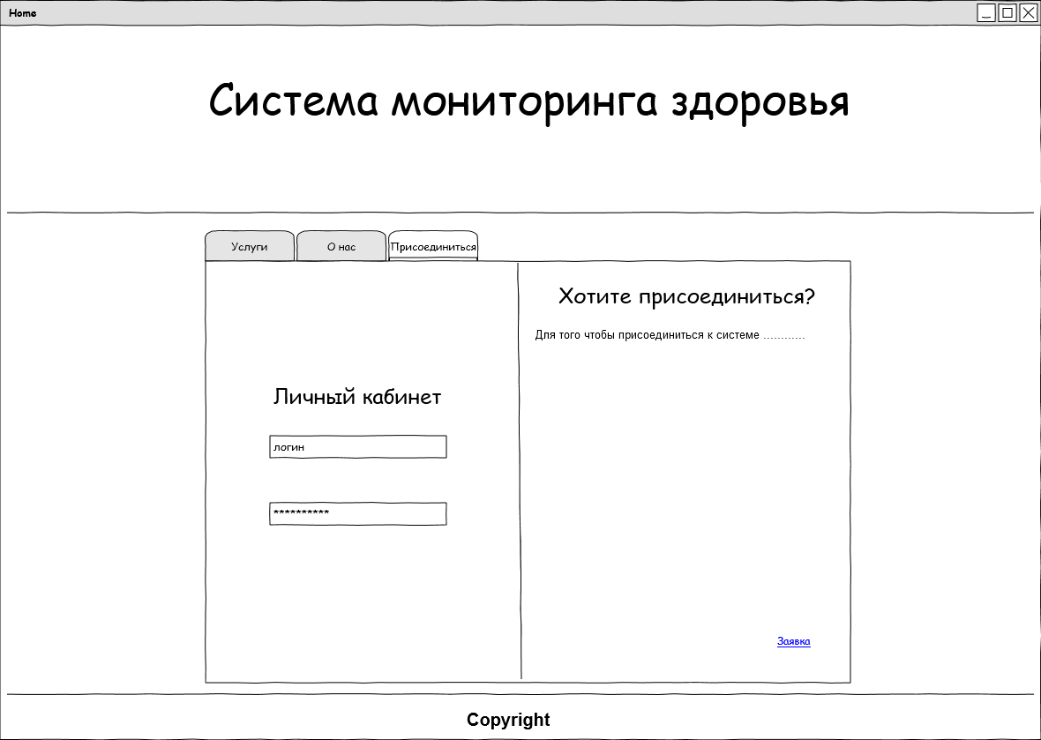
Вход в систему

Slide 41
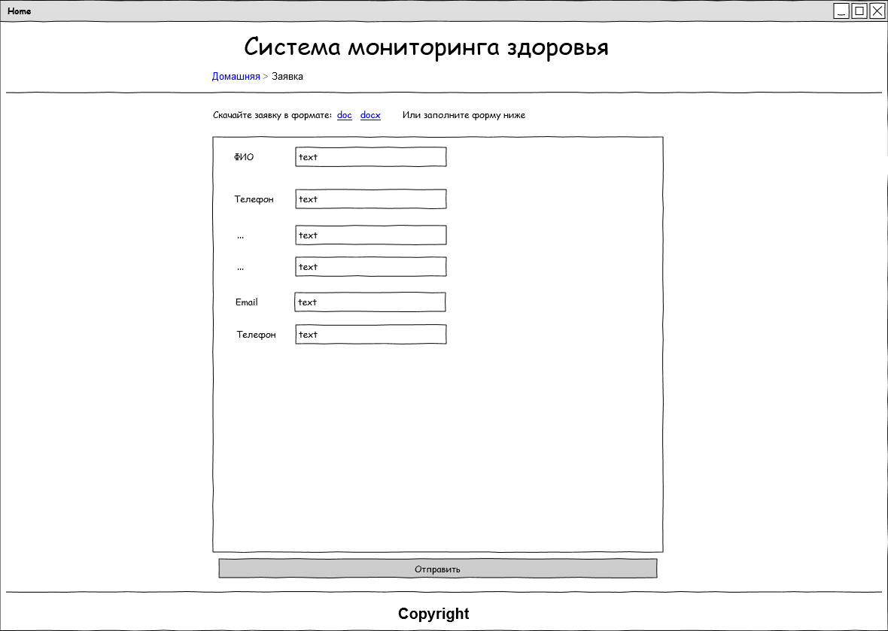
Подача заявки

Slide 42
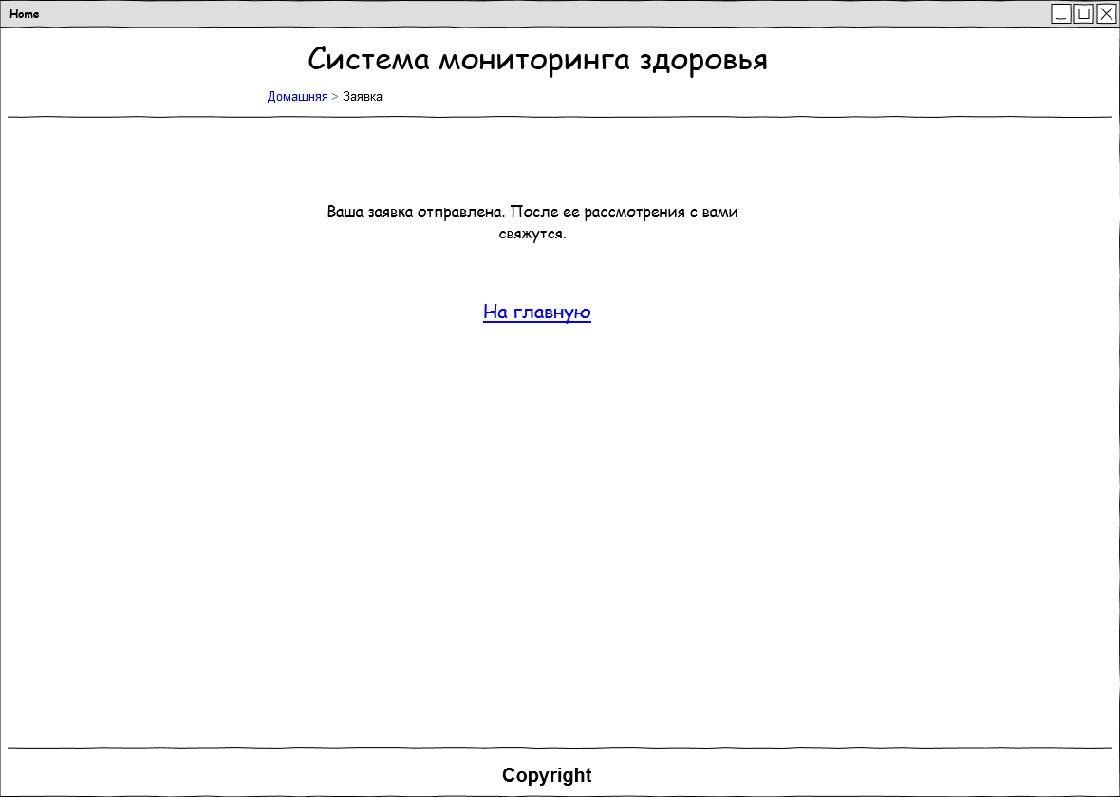
Подтверждение о подаче заявки

Slide 43
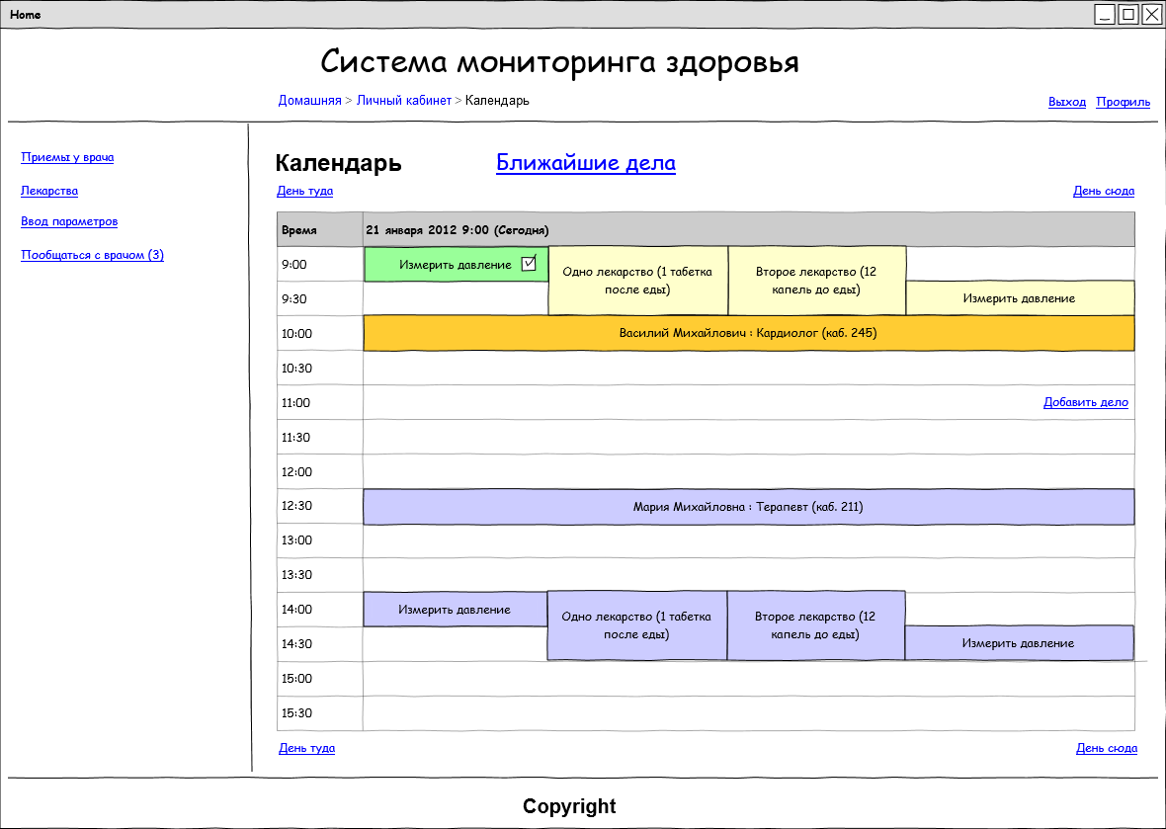
Личный кабинет пациента

Slide 44
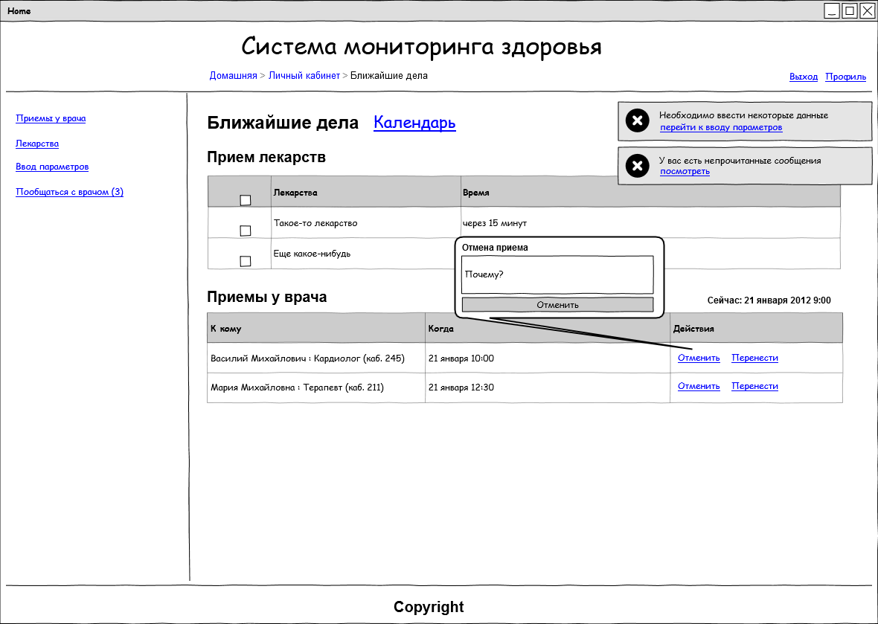
Личный кабинет пациента

Slide 45
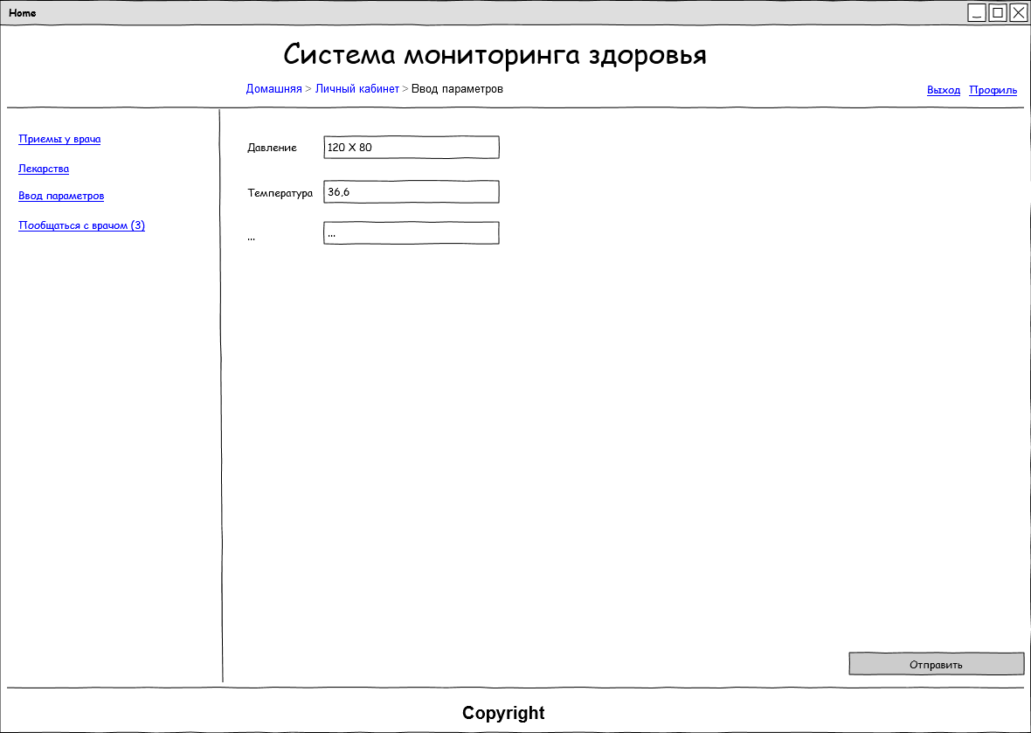
Ввод параметров

Slide 46
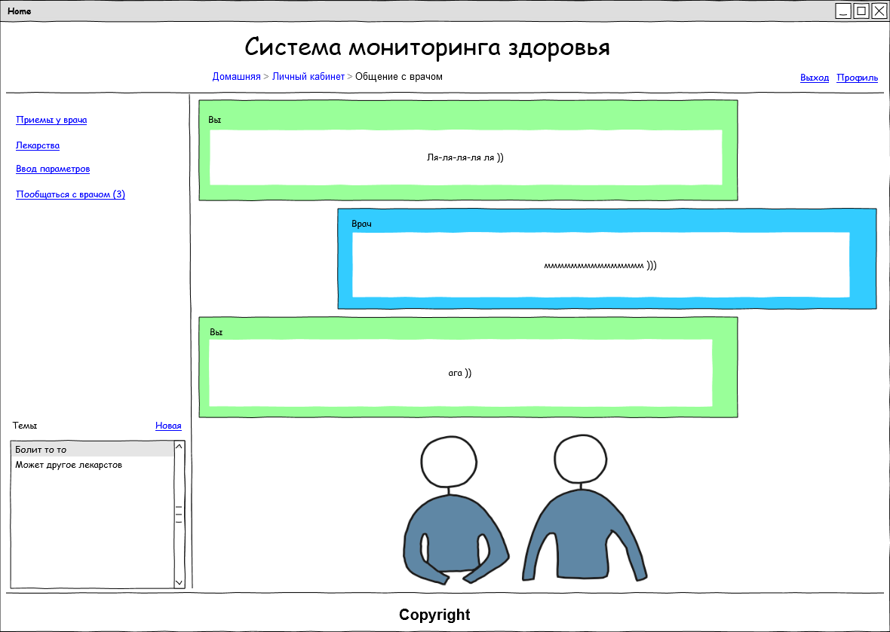
Общение с врачом

Slide 47
Экранные формы
Desktop-приложение управления и поддержки

Slide 48
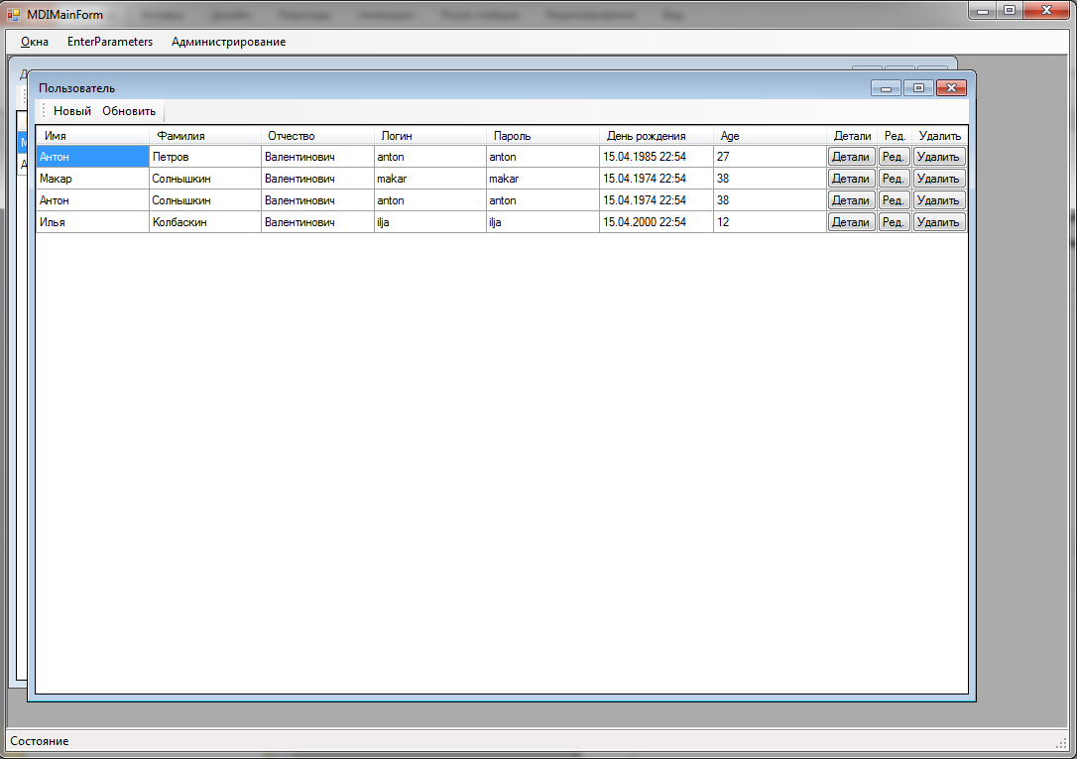
Список пользователей

Slide 49
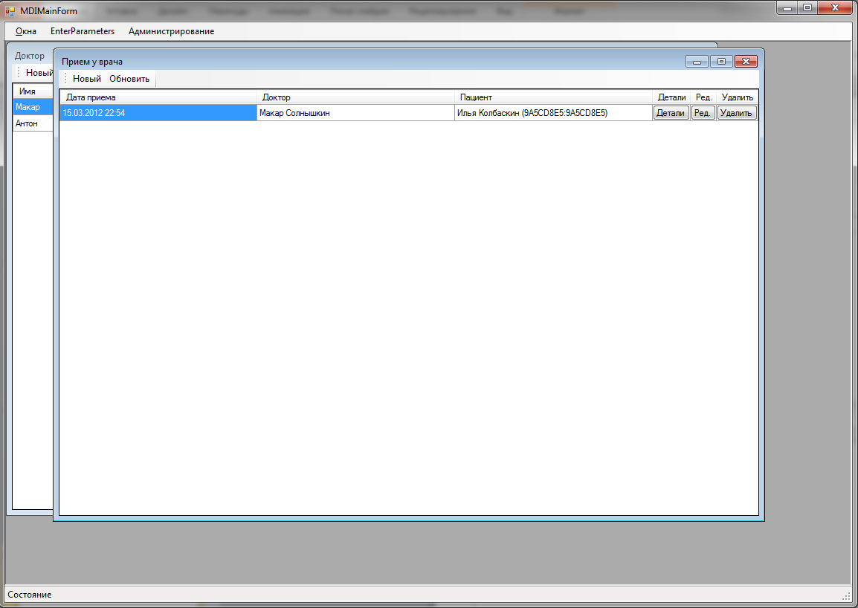
Прием у врача

Slide 50
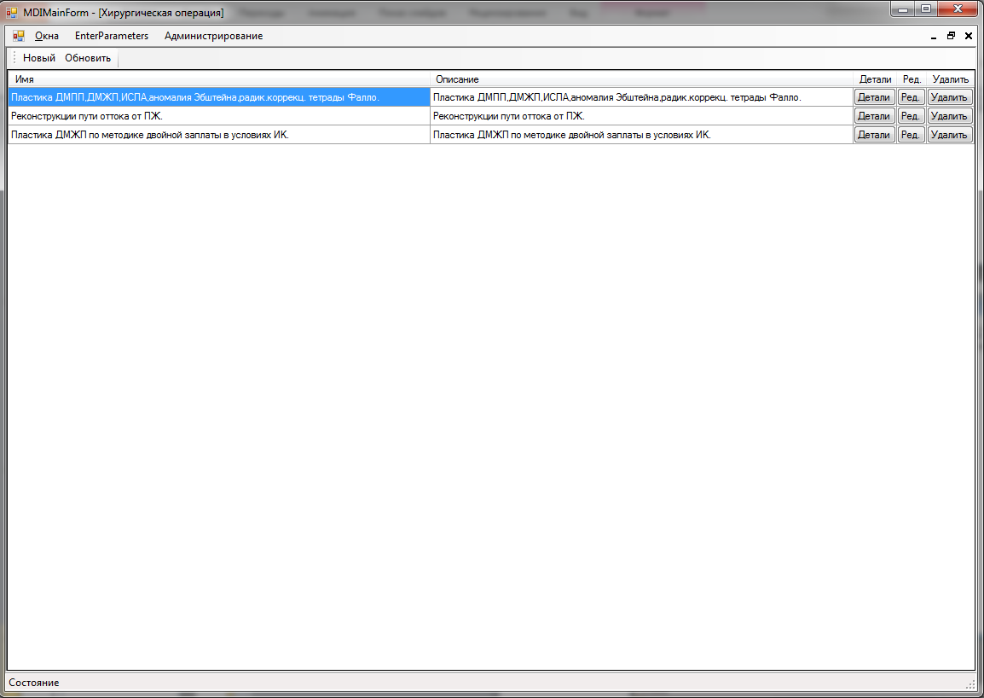
Список хирургических операций

Slide 51
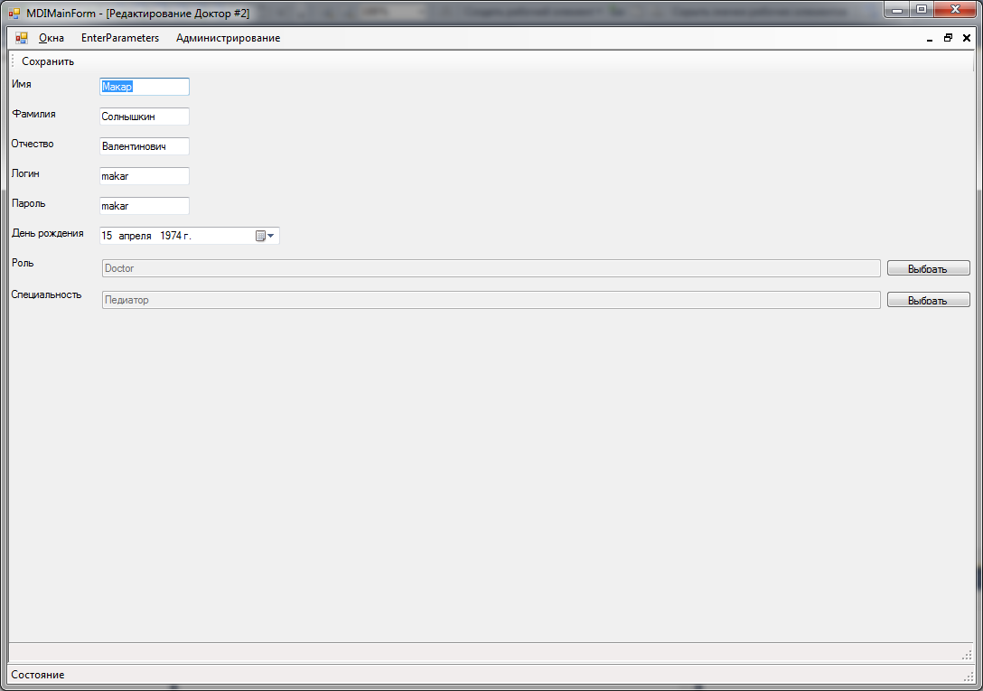
Редактирование сущности

